Slide 1
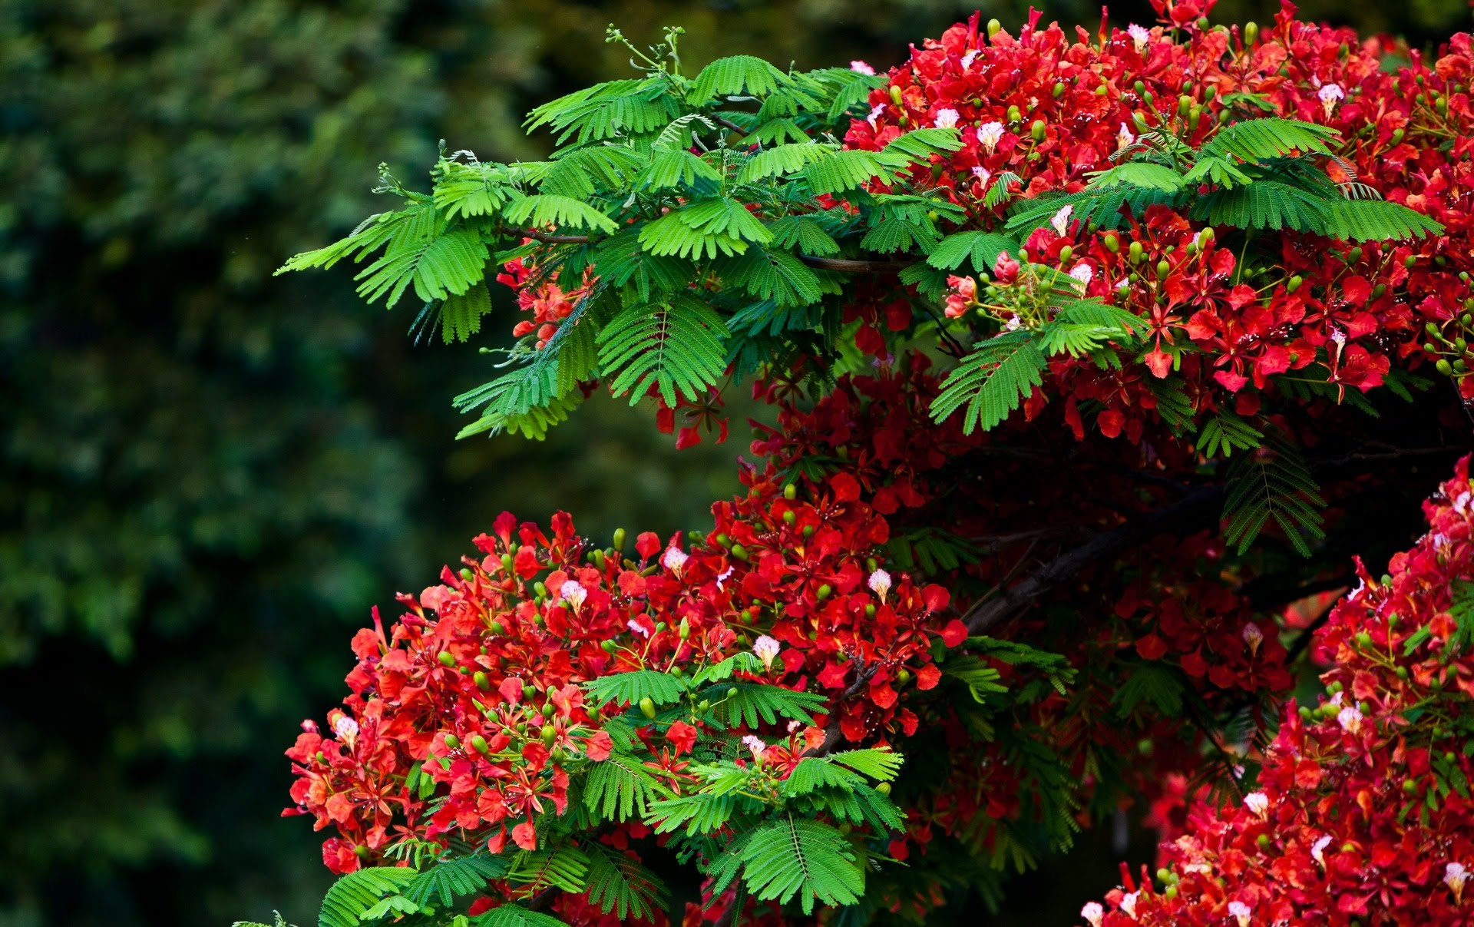
স্বা
গ
ত
ম

Slide 2

শিক্ষক পরিচিতি
মুহাম্মদ শহিদুজ্জামান
সহকারি শিক্ষক
বহরপুর সরকারি প্রাথমিক বিদ্যালয়
বালিয়াকান্দি,রাজবাড়ী।
ইমেইলঃ msbaliakandi@gmail.com

Slide 3
পাঠ পরিচিতি
শ্রেণি:তৃতীয়
বিষয়:প্রাথমিক বিজ্ঞান
পাঠ :পানি দূষণ
সময়:৫০মিনিট

Slide 4
শিখনফল
৩.২.১ পানীয় জল ও পানের অযোগ্য জল চিহ্নিত করতে পারবে।
৩.৩.১ মানুষের জন্য পানির গুরুত্ব বর্ণনা করতে পারবে।

Slide 5
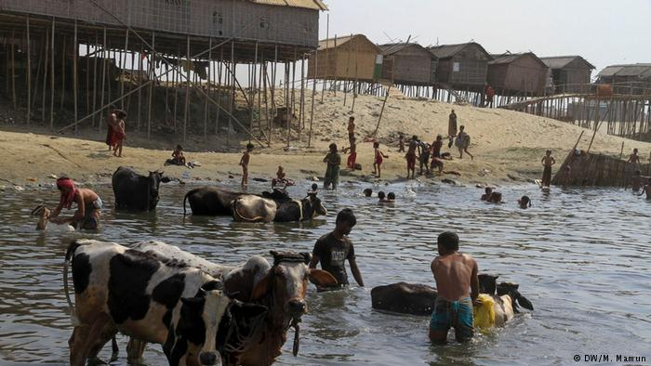
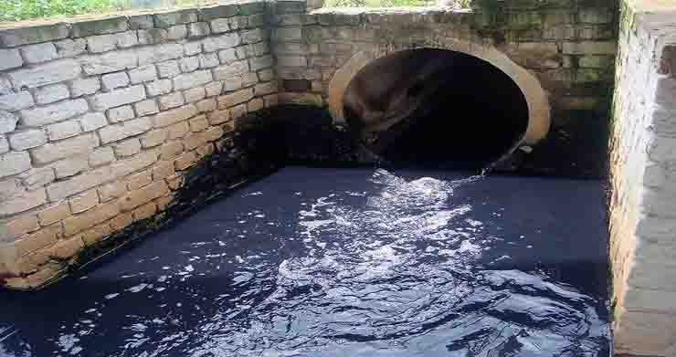
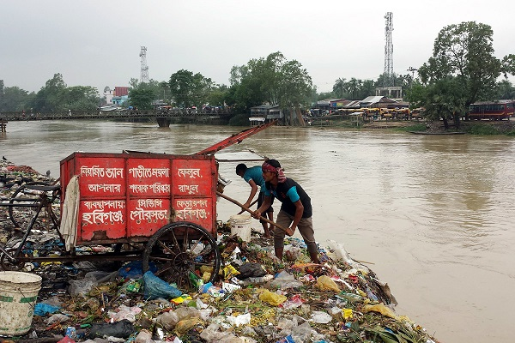
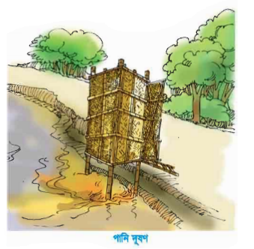
এসো আমরা কিছু ছবি পর্যবেক্ষণ করি

Slide 6
আমাদের আজকের পাঠ -
পানি দূষণ

Slide 7
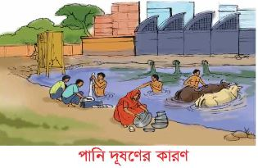
পানিতে তেল, ময়লা ও অন্যান্য বর্জ্য ফেললে পানি দূষিত হয়।

Slide 8
নদীতে ময়লা-আর্বজনা ফেলা হচ্ছে।
নদীতে গরু-ছাগল গোসল করানো হচ্ছে।

Slide 9
পানিতে গরু-ছাগল গোসল করালে পানি দূষিত হয়।
পানিতে মল ত্যাগ করলে পানি দূষিত হয়।

Slide 10
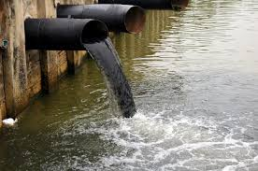
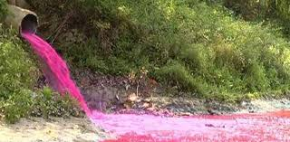
ক্ষতিকর পদার্থ পানিতে মিশলে পানি দূষিত হয়।

Slide 11
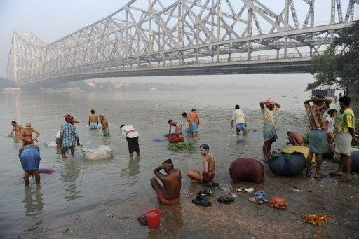
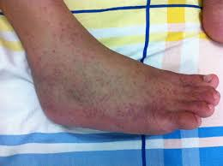
দূষিত পানিতে গোসল করলে চর্মরোগ হয়

Slide 12
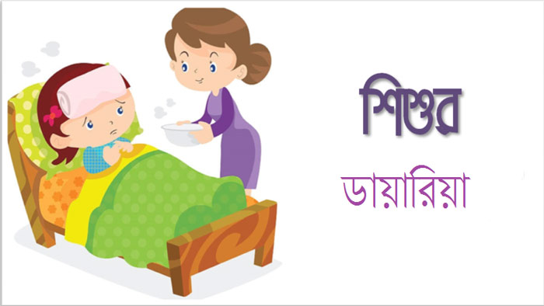
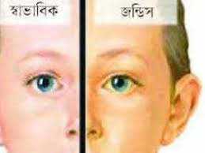
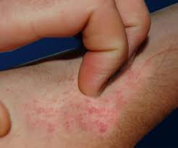
দূষিত পানি পান করলে অনেক রোগ হয়। যেমনঃ
ডায়রিয়া
জন্ডিস
চর্মরোগ

Slide 13
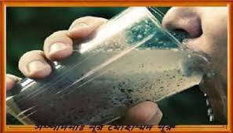
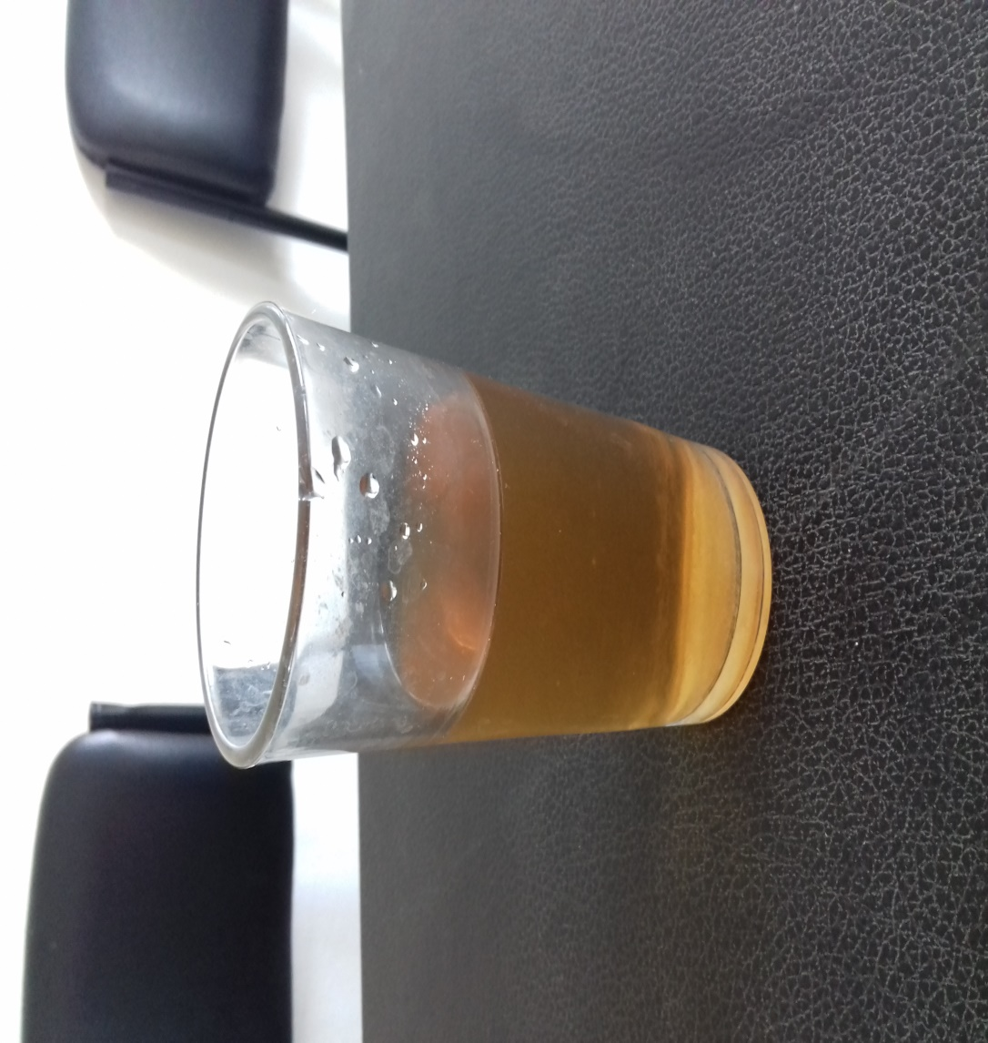
দূষিত পানি পান করা নিরাপদ নয়।

Slide 14
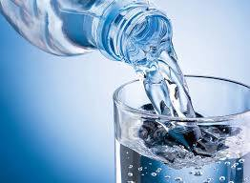
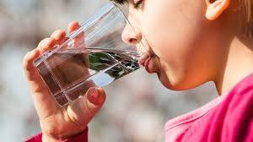
আমরা নিরাপদ ও বিশুদ্ধ পানি পান করব।

Slide 15
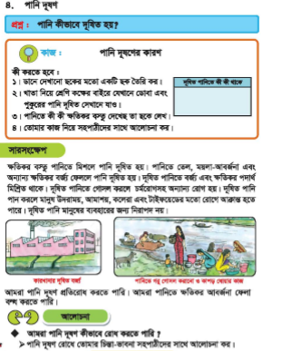
পাঠ্যবই সংযোগ

Slide 16
দলীয় কাজ:
লাল দল:
পানি দূষণের কয়েকটি কারণ বলো।
সবুজ দল:
কয়েকটি পানি বাহিত রোগের বলো।

Slide 17
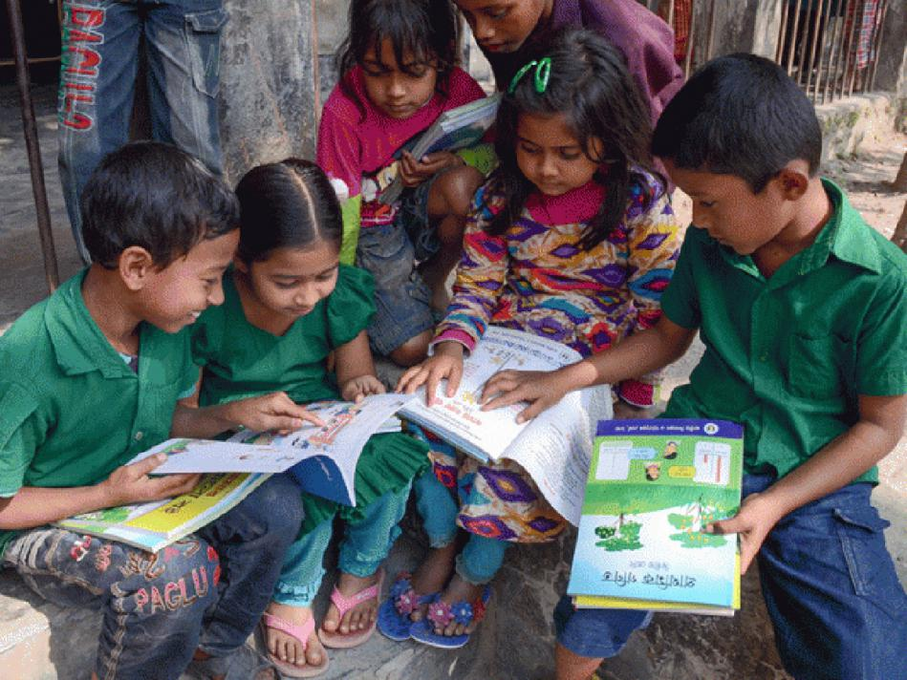
শিক্ষার্থীর পাঠ

Slide 18
প্রশ্নগুলোর উত্তর খাতায় লেখ:
তোমার জানা পানি দূষণের ৫ টি কারণ লিখ।
৫ টি পানি বাহিত রোগের নাম লিখ।

Slide 19
পরিকল্পিত কাজ:
তোমাদের বাড়ীর আশেপাশে ঘটে এমন কয়েকটি পানি দূষণের কারণ লিখে আনবে।

Slide 20
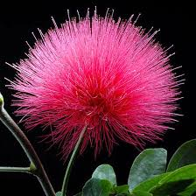
ধ
ন্য
বা
দ

